Slide 1

Kinect for Windows 2.0
入门介绍

Slide 2
提 纲
Kinect 体感传感器简介
Kinect 硬件结构
Kinect 基本接口与使用方法
Kinect 高级功能
Kinect 应用范围
Kinect 初体验——基于Kinect的室内监控系统

Slide 3

初识Kinect
2010年，Kinect是微软推出的最新的基于体感交互的人机交互设备。Kinect最初作为Xbox360游戏机的外接设备发布，利用即时动态追踪、影像识别、麦克风输入、语音识别等功能让玩家摆脱传统游戏手柄的束缚，通过自己的肢体动作来控制游戏。
2012年，微软并没有将这一先进的技术局限在游戏行业，而是紧接着将Kinect技术推广到Windows平台，开发了Kinect for Windows，旨在鼓励众多开发者设计基于Kinect体感交互技术的应用，从而在各个行业领域里改变人们工作、生活和娱乐的方式。
2014年，微软发布第二代Kinect for Windows，从硬件上对第一代做了很大改进。
与此同时，Kinect for Windows SDK也在不断升级中。
第一代 SDK1.8 第二代 SDK 2.0 Public Preview

Slide 4
Kinect 的最大创新之处
——对人机交互方式的变革
传统的人机交互方式：图形用户界面（GUI）
特点：GUI要求用户必须先学习软件开发者预先设置好的操作，在传统的显示设备上进行交互。
Kinect的人机交互方式：自然用户界面（NUI）
特点：NUI只需要用户以最自然的方式（如动作、手势、语音等）与机器互动。直观地说，就是使用NUI的计算机不需要键盘和鼠标。
你就是控制器！（You are the controller！）
——Kinect宣言

Slide 5
第二代Kinect 系统架构
Native Apps
.Net
Apps
Windows Store Apps
C#, VB, JS, C++/CX
应用层
Native API
.Net
API
WinRT
API
接口层
Kinect Runtime
Kinect Drivers
驱动层
Physical Kinect Sensor
硬件层

Slide 6
提 纲
Kinect 体感传感器简介
Kinect 硬件结构
Kinect 基本接口与使用方法
Kinect 高级功能
Kinect 应用范围
Kinect 初体验——基于Kinect的室内监控系统

Slide 7
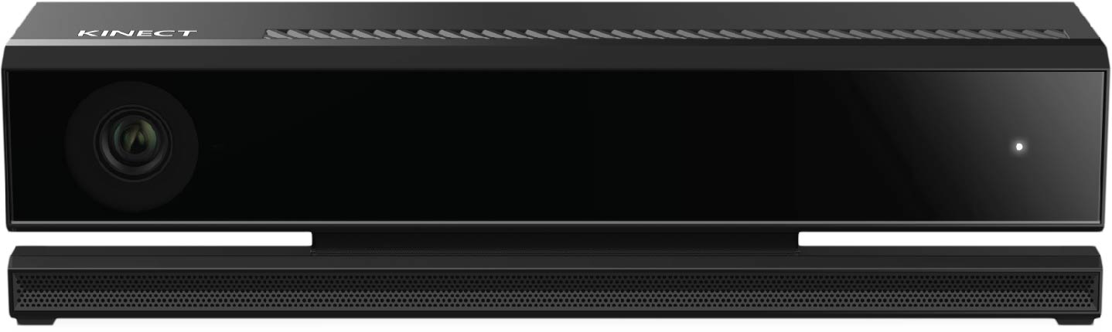
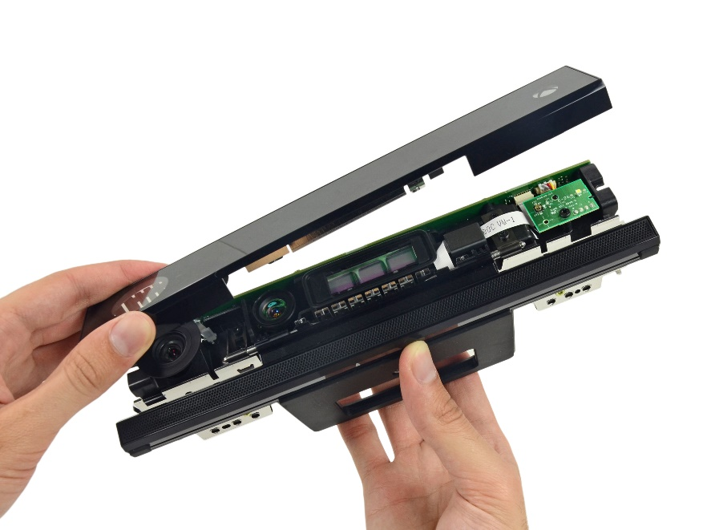
Kinect v2硬件结构
Depth Sensor
Depth Sensor
IR Emitters
Power Light
IR Emitters
RGB Camera
Microphone Array

Slide 8
Kinect v2 的“三只眼睛”和“四只耳朵”
三只眼睛：彩色摄像头、深度（红外）摄像头、红外线投影机
彩色摄像头：用于拍摄视角范围内的彩色视频图像。
红外投影机：主动投射近红外光谱，照射到粗糙物体、或是穿透毛玻璃后，光谱发生扭曲，会形成随机的反射斑点（称为散斑），进而能被红外摄像头读取。
深度（红外）摄像头：分析红外光谱，创建可视范围内的人体、物体的深度图像。
四只耳朵：四元线性麦克风阵列
声音从4个麦克风采集，内置数字信号处理器DSP等组件，同时过滤背景噪声，可定位声源方向。

Slide 9
提 纲
Kinect 体感传感器简介
Kinect 硬件结构
Kinect 基本接口与使用方法
Kinect 高级功能
Kinect 应用范围
Kinect 初体验——基于Kinect的室内监控系统

Slide 10
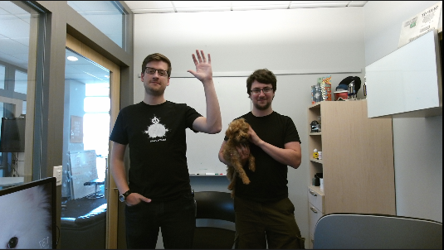
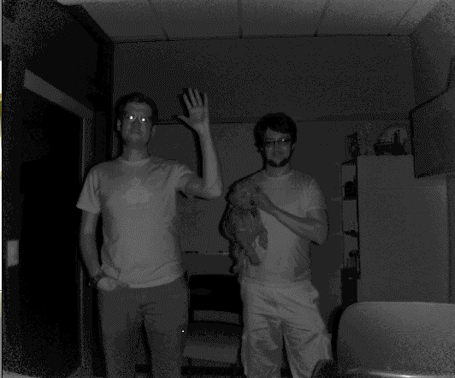
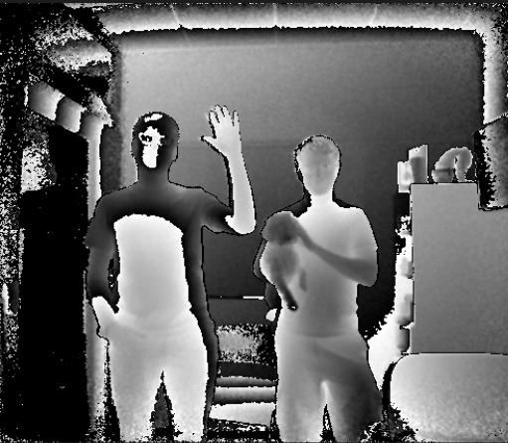
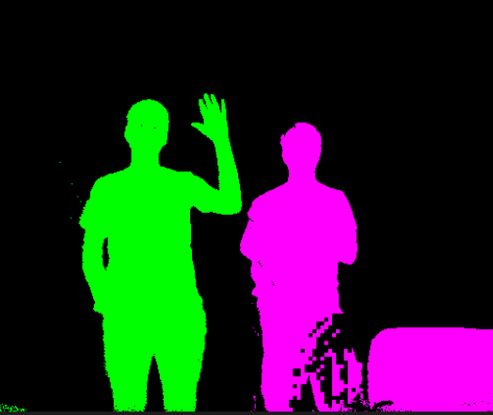
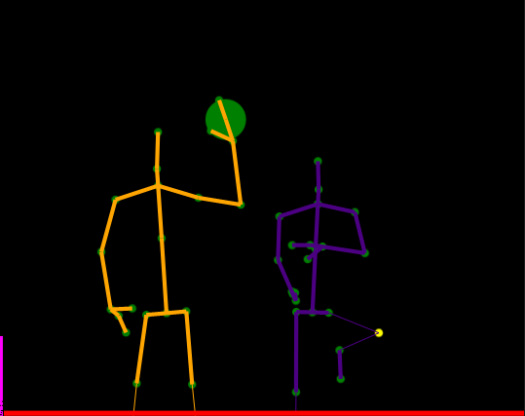
Kinect Data Sources—— 6种数据源
Color
Infrared
Depth
BodyIndex
Body
Audio

Slide 11
ColorFrameSource
分辨率：1920 x 1080
30 or 15 fps（帧/秒）
彩色图像有多种格式可以选择，
如：Rgba，Yuv，Yuy2等
InfraredFrameSource
分辨率：512 x 424
30 fps（帧/秒）
每个像素16-bit

Slide 12
DepthFrameSource
测量范围：0.5-4.5米
每一个像素为16-bit，该数据表示从深度（红外）摄像头到该物体的距离，单位毫米。
BodyIndexFrameSource
Kinect用一个字节表示当前深度坐标下该像素的人体编号。目前最大支持6人。
每像素数据值
  0 - 5：表示被跟踪的人体索引编号
  -1（0xFF）：未发现人体

Slide 13
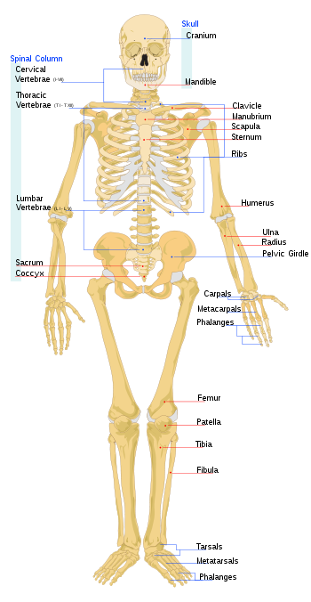
BodyFrameSource
测量范围： 0.5-4.5 米
帧数据是一个人体25个关节点的集合，每个帧都包含关节的3D位置和方向
最多支持6个人体
30 fps（帧/秒）
可以识别其中两个人体的手势
人体跟踪的三种状态：
  Not tracked
  Inferred
  Tracked

Slide 14
获取并处理数据源的接口步骤：
Frame Ref
Frame
一种数据源（source）可以有多个阅读器（reader）

Slide 15
1. The KinectSensor class
代表一个物理上的传感器硬件实体
一个应用程序可以调用多个传感器，默认为1个
C#
this.sensor = KinectSensor.GetDefault();
this.sensor.Open();
// Make the world a better place with Kinect
this.sensor.Close();
Sensor
Source
Reader
Frame Ref
Frame

Slide 16
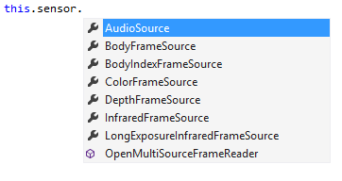
2. Sources
显示数据源的元数据并为阅读器（readers）提供获取途径
传感器每个数据类型提供一种数据源
Sensor
Source
Reader
Frame Ref
Frame

Slide 17
3. Readers
提供获取帧的途径
  事件机制（触发模型）
  轮询机制（“拉”模型）
同一个数据源可以创建多个阅读器（readers）
阅读器（readers）可以被暂停
C#
InfraredFrameReader reader = sensor.InfraredFrameSource.OpenReader();
reader.FrameArrived += InfraredReaderFrameArrived;
......
Sensor
Source
Reader
Frame Ref
Frame

Slide 18
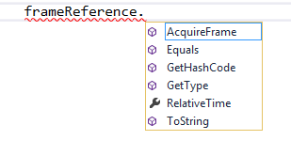
4. Frame references
发送帧事件参数
AcquireFrame()函数提供了获得实际帧的方法
RelativeTime 属性提供了被引用帧的时间戳
Sensor
Source
Reader
Frame Ref
Frame

Slide 19
5. Frames
提供获取帧数据的途径
  建立本地副本或直接访问底层缓冲区
包含了帧中的元数据
  如：彩色帧：帧格式、宽度、高度等
更重要的是，它可以减少获取帧的时间
  不会提供不需要处理的帧
Sensor
Source
Reader
Frame Ref
Frame

Slide 20
坐标系映射转换AIP
Kinect中的三种坐标系：
名称 | 应用的数据源 | 维数 | 单位 | 范围 | 原点
ColorSpacePoint | Color | 2维 | 像素 | 1920x1080 | 左上角
DepthSpacePoint | Depth, Infrared, Body index | 2维 | 像素 | 512x424 | 左上角
CameraSpacePoint | Body | 3维 | 米 | – | 红外/深度摄像头
坐标映射API提供了三种坐标系的转换方法

Slide 21
提 纲
Kinect 体感传感器简介
Kinect 硬件结构
Kinect 基本接口与使用方法
Kinect 高级功能
Kinect 应用范围
Kinect 初体验——基于Kinect的室内监控系统

Slide 22
Kinect 高级功能
手势跟踪与识别
人脸识别
语音识别
3D建模：KinectFusion
第三方框架：Unity3D、MATLAB 、OpenCV
附属开发工具

Slide 23
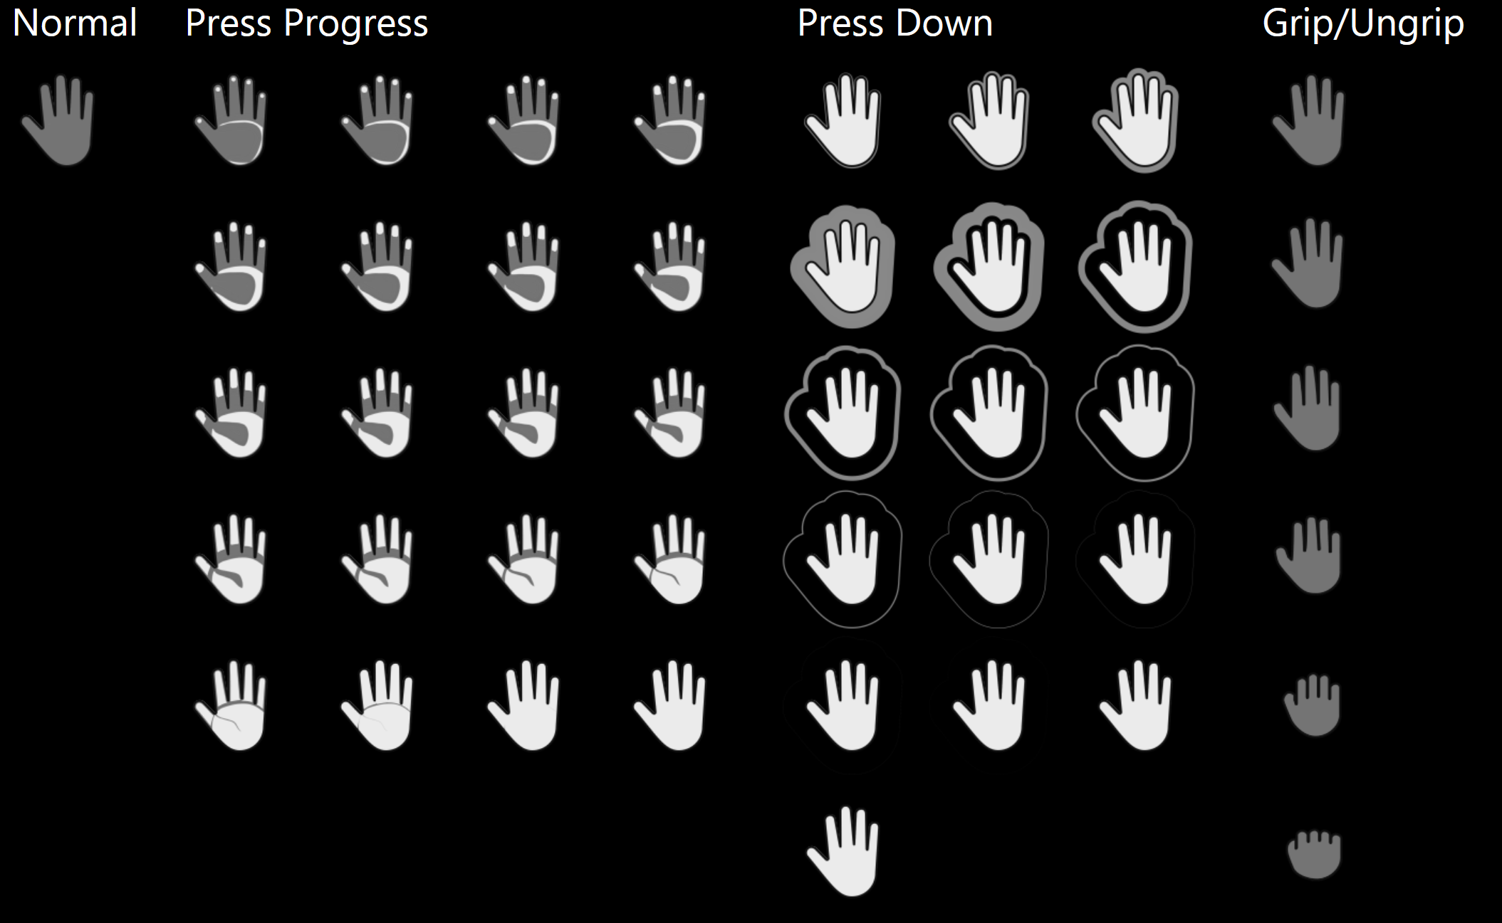
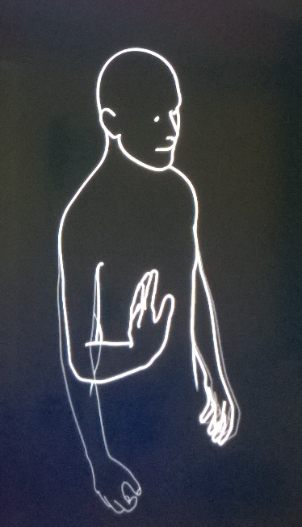
手势跟踪与识别 Body ：Hand states

Slide 24
手势跟踪与识别 Body ：Hand states
两种基本属性：HandLeftState, HandRightState
  Unknown
  Not tracked
  Open
  Closed
  Lasso（半握拳）
两种置信度属性：HandLeftConfidence, HandRightConfidence
  High、Low
手势跟踪与识别目前只支持两个人
DEMO

Slide 25
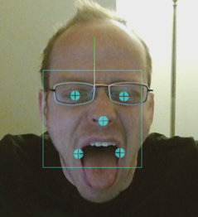
人脸识别
探测
通过body帧检测人脸
输出面部外围边框
校准
标定面部5个关键点
定位
返回各关键点之间的位置关系
表情
确定表情

Slide 26
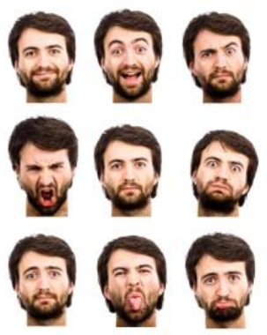
人脸识别
Body ：Activities, Appearance, Expressions
Activities 面部活动
  EyeLeftClosed
  EyeRightClosed
  MouthOpen
  MouthMoved
  LookingAway
Appearance 外貌
  WearingGlasses
Expressions 表情
  Happy
  Neutral
DEMO

Slide 27
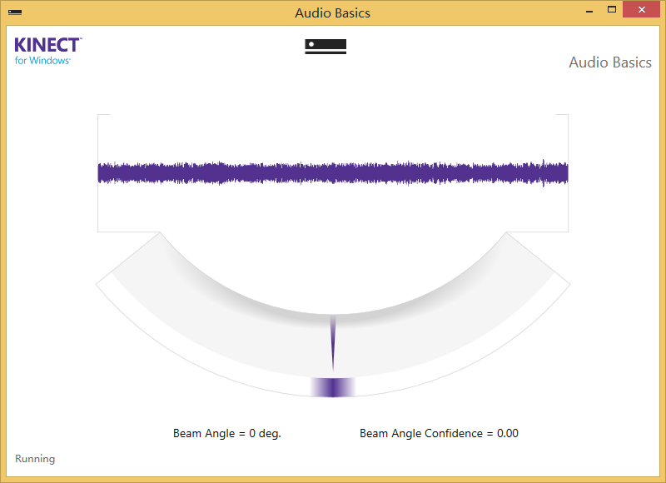
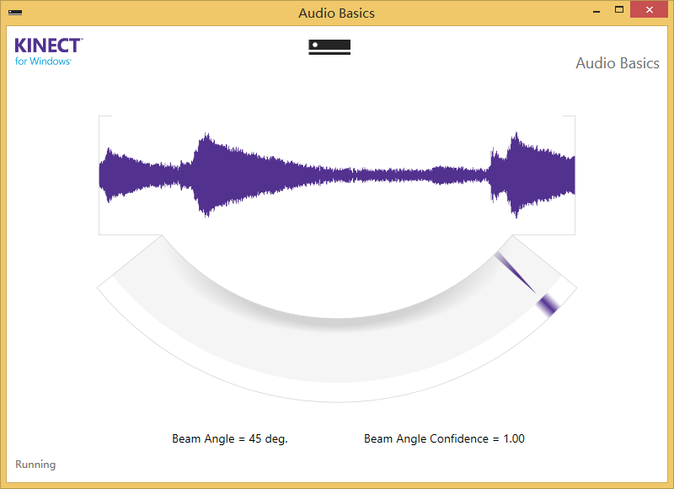
语音识别
基本功能：声源定位
采用四元线性麦克风阵列，4个麦克风从4个角度采集声源，经过音频处理后可以判断出声源的来源方向和大小。硬件设备灵敏度高，可以过滤背景噪声，对人的声音较敏感。

Slide 28
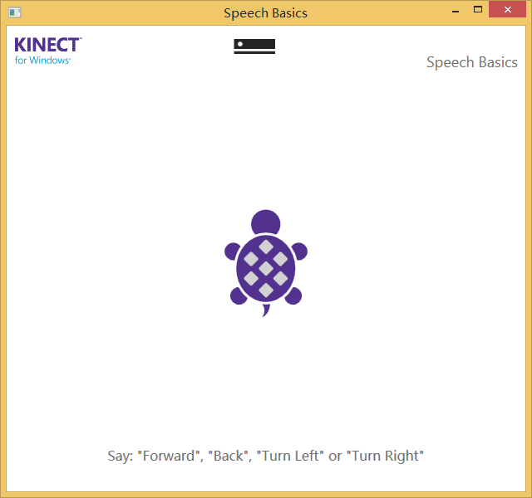
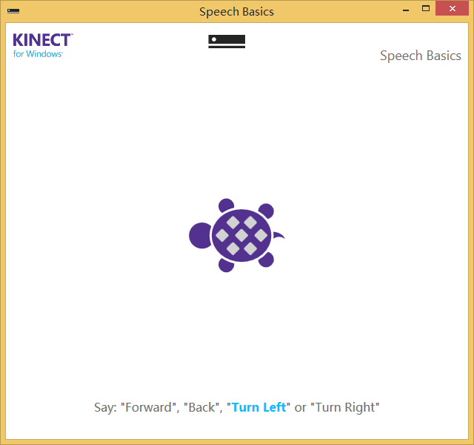
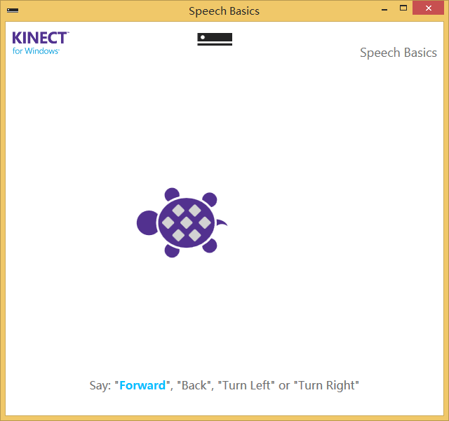
语音识别
基本功能：声源定位
采用四元线性麦克风阵列，4个麦克风从4个角度采集声源，经过音频处理后可以判断出声源的来源方向和大小。硬件设备灵敏度高，可以过滤背景噪声，对人的声音较敏感。
扩展功能：语言识别
安装相关插件和语言包：Speech Platform SDK v11、Speech Platform Runtime v11、K4W Language Models，可以根据已定义的语法识别出有限的词组或短语，然后根据语音指令控制应用程序。目前不支持汉语。

Slide 29
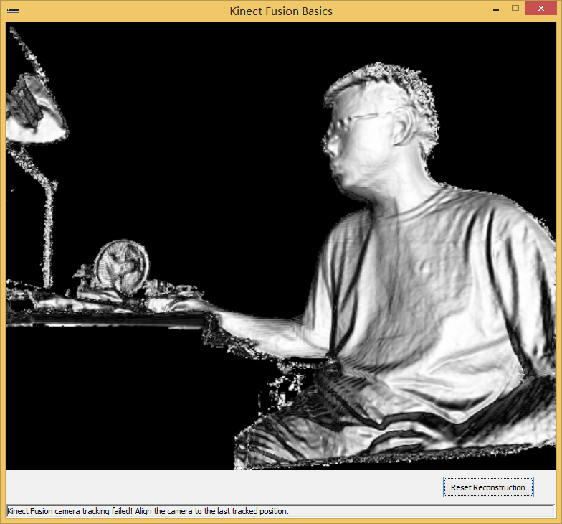
3D建模 - KinectFusion
Kinect 传感器是一种RGB-D 传感器，即可以同时获得环境颜色值（RGB）和深度值（depth）的传感器。
KinectFusion 算法通过将Kinect 采集到的深度数据进行匹配定位与融合来实现3D场景重构。
KinectFusion V1算法流程：
  深度数据处理，是将传感器原始的深度数据转换成3D点云，得到点云中顶点的3维坐标和法向量；
  相机跟踪，是将当前帧3D 点云和由现有模型生成的预测的3D点云进行ICP(迭代最近点 )匹配，计算得到当前帧相机的位姿；
  点云融合，是根据所计算出的当前相机位姿，使用TSDF点云融合算法将当前帧的3D 点云融合到现有模型中；
  场景渲染，是使用光线跟踪的方法，根据现有模型和当前相机位姿预测出当前相机观察到的环境点云，一方面用于反馈给用户，另一方面提供给相机跟踪进行ICP 匹配。

Slide 30
第三方框架：Unity3D、MATLAB and OpenCV
Unity3D是由Unity Technologies开发的一个让玩家轻松创建诸如三维视频游戏、建筑可视化、实时三维动画等类型互动内容的多平台的综合型游戏开发工具，是一个全面整合的专业游戏引擎。
微软的Kinect提供对Unity3D的支持。已经提供第三方工具包：Kinect.unityPackage
微软的Kinect Common Bridge 项目团队致力于Kinect 与第三方框架的结合。目前，Kinect V2与MATLAB、OpenCV等框架的使用还在调试中待发布。

Slide 31
附属开发工具
Kinect Studio v2.0、Visual Gesture Builder v2.0
Kinect Studio可以像摄像机一样，记录原始的深度和彩色数据流，并在Kinect 应用中重放。由此开发者可以使用预先记录的数据流，避免了每次都亲自站在Kinect 前测试的麻烦。
具体功能：
  从Kinect v2设备录制样本剪辑
  回放录制的样本剪辑
  直接从连接的Kinect V2设备播放实时数据
  从录制和播放的样本剪辑中查看二维、三维坐标和数据
  ……
新推出的Visual Gesture Builder是专门用于姿势（手势）开发的工具套件。

Slide 32
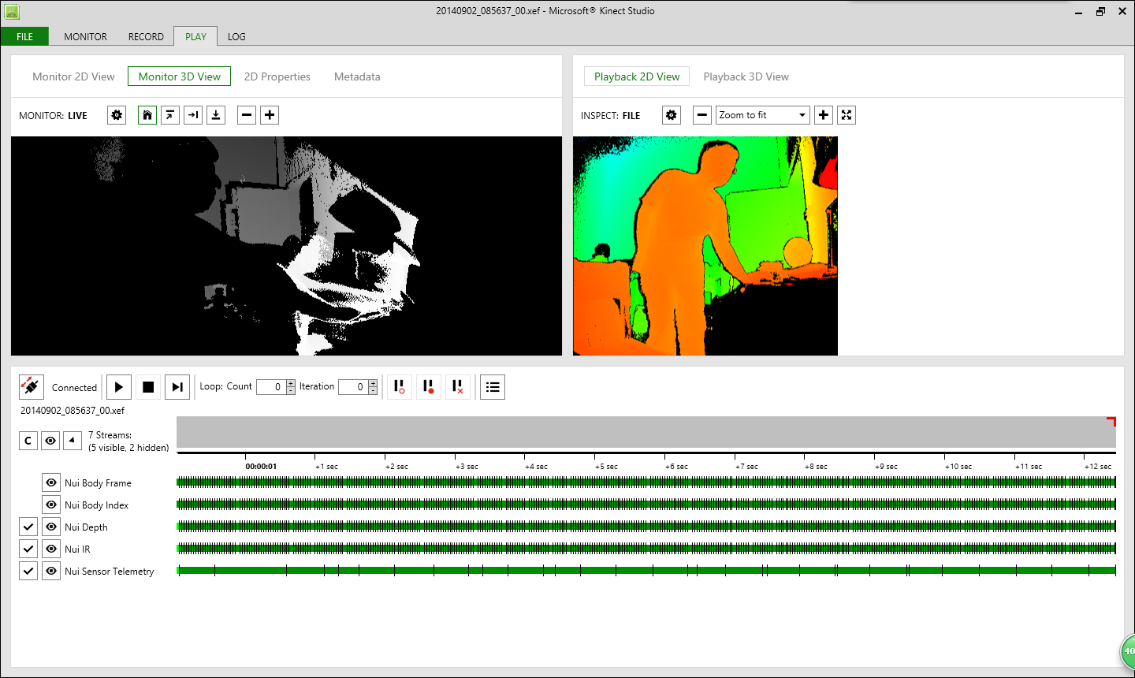
Kinect Studio v2.0

Slide 33
提 纲
Kinect 体感传感器简介
Kinect 硬件结构
Kinect 基本接口与使用方法
Kinect 高级功能
Kinect 应用范围
Kinect 初体验——基于Kinect的室内监控系统

Slide 34
Kinect 应用范围
计算机应用
机器人视觉与控制
3D建模
物联网智能化领域
医疗领域
教育领域
电子商务领域

Slide 35
提 纲
Kinect 体感传感器简介
Kinect 硬件结构
Kinect 基本接口与使用方法
Kinect 高级功能
Kinect 应用范围
Kinect 初体验——基于Kinect的室内监控系统

Slide 36


欢迎批评指正！

